Slide 1
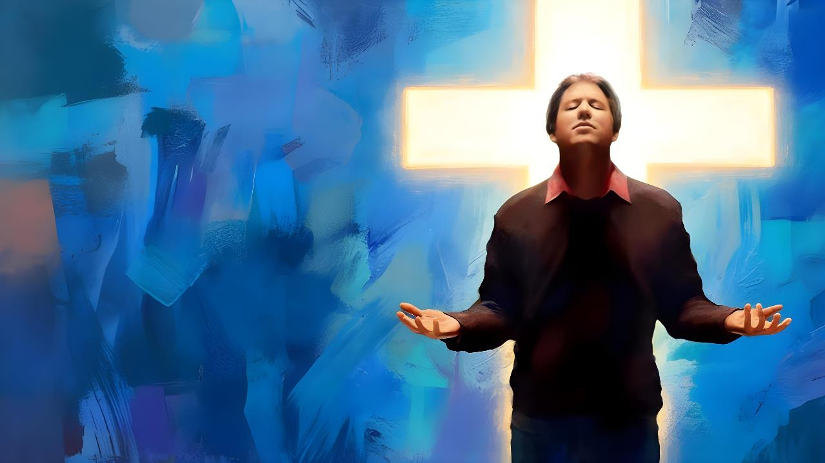
TAMAMLANMIŞ
IN
Mesih
7 Mart 2026 için Ders 10

Slide 2
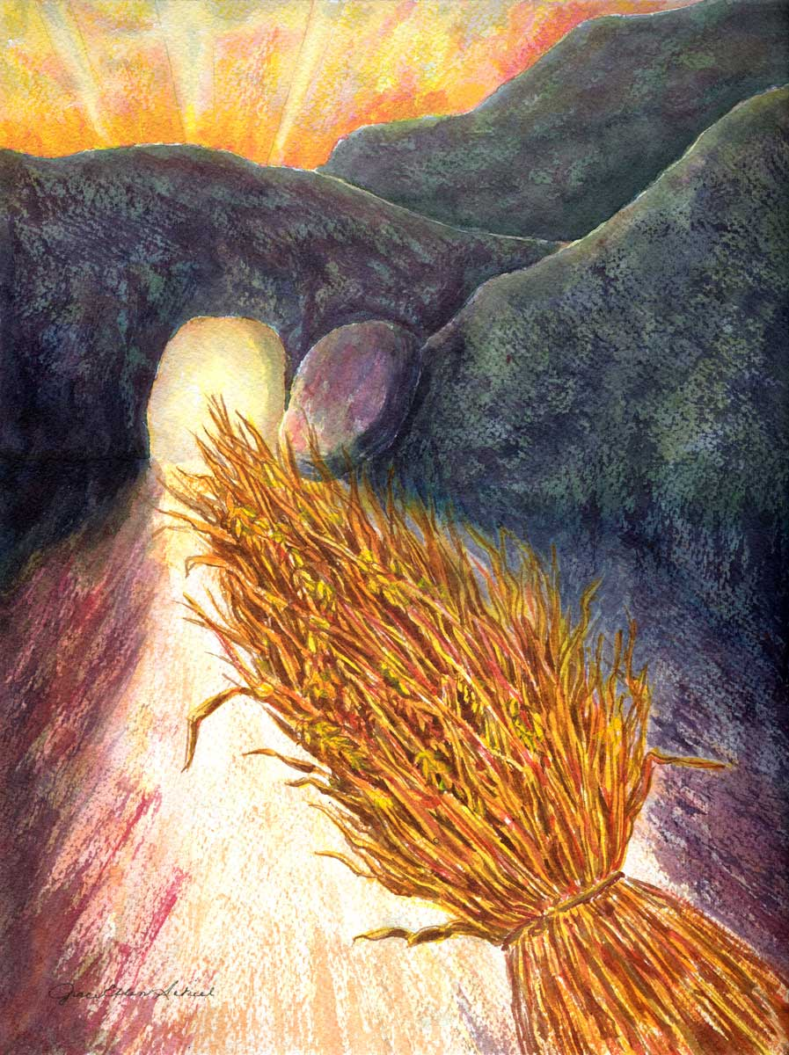
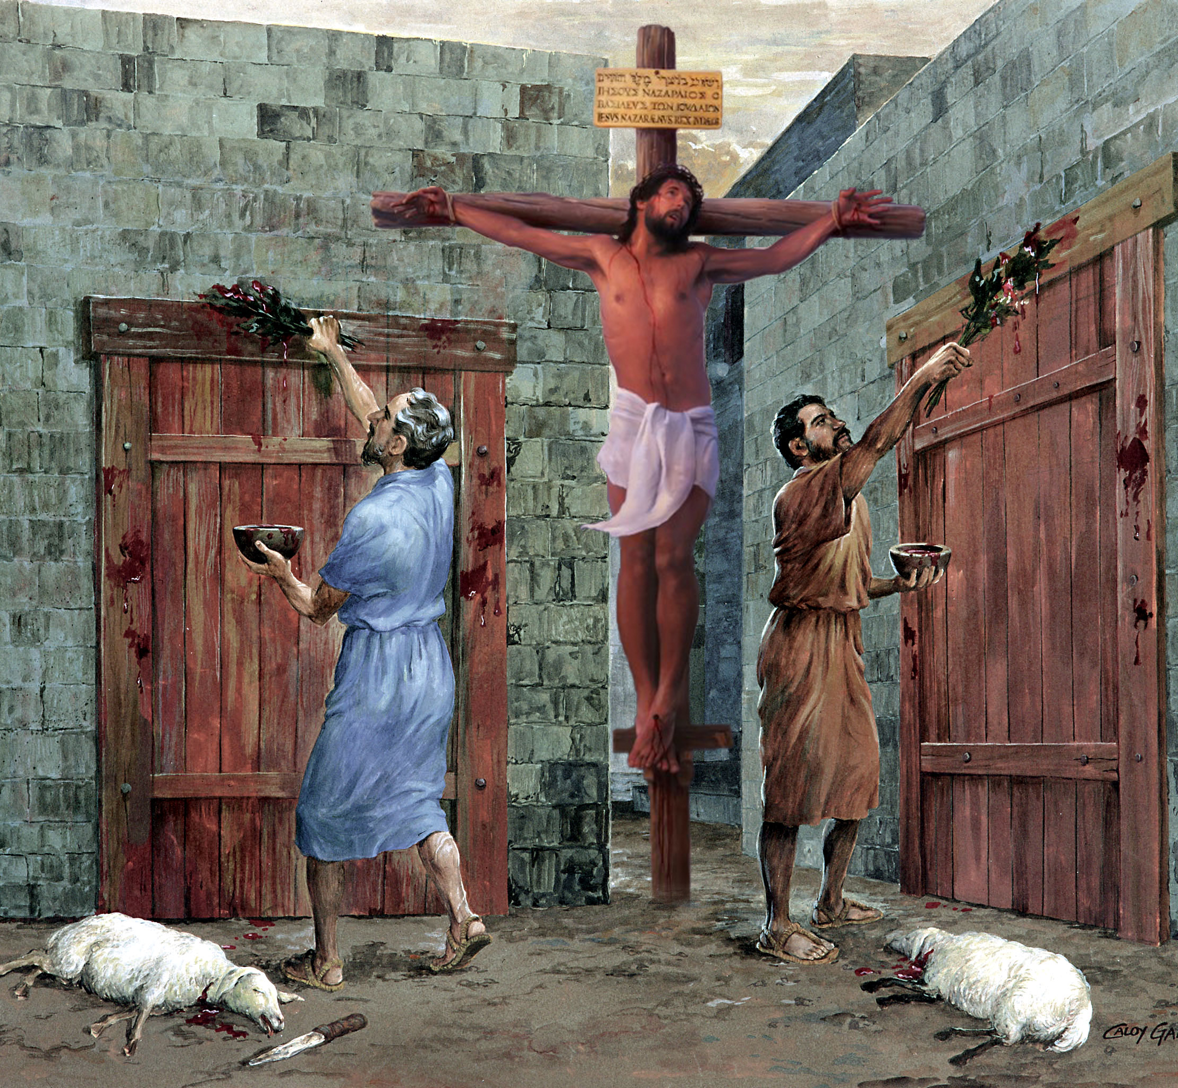
“Öyleyse kimse sizi yiyecek, içecek, bayram, yeni ay veya Şabat günleri konusunda yargılamasın. Bunlar gelecek olanların gölgesidir, ama gerçek olan Mesih'tir.” Koloseliler 2:16, 17, NKJV

Slide 3





İsa'ya iman etmek bize büyük faydalar sağlar. Günahlarımızın bağışlanmasının yanı sıra, teselli, bilgelik ve daha fazlasını da alırız.
Pavlus, Tanrı'nın Krallığı için iyi meyve veren ağaçlar olabilmemiz için bu imana kök salmamızı önerir.
Ayrıca, nasıl kök salmamız gerektiği konusunda da bizi uyarır: insan felsefelerine ve teorilerine değil, yalnızca Tanrı'nın yaşayan Sözüne dayanarak.
İmanın faydaları:
  Teselli, övgü ve düzen (Koloseliler 2:1-5)
  Mesih'te kök salmak (Koloseliler 2:6-8)
  Çarmıha çakılan kanunların el yazısı (Koloseliler 2:9-15)
İmanı sarsan sorunlar:
  Bayramlar, yeni ay, Şabat günleri (Koloseliler 2:16-19)
  İnsanların emirleri (Koloseliler 2:20-23)

Slide 4


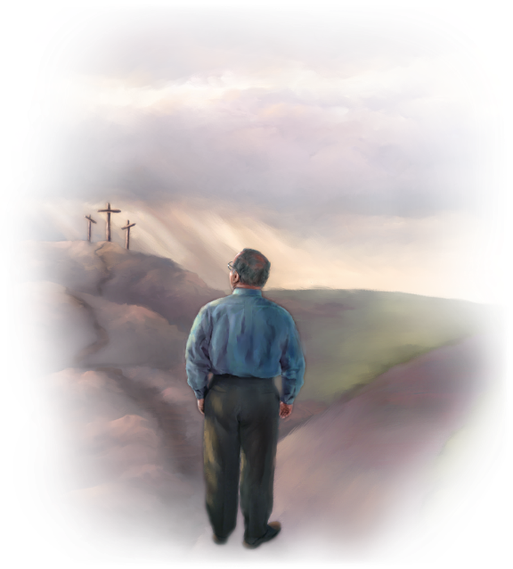
İNANCIN FAYDALARI

Slide 5

Bilgelik nerede bulunur? Zeka nerede bulunur?
(Eyüp 28:12)
Mesih'te bilgelik ve bilginin tüm hazineleri gizlidir.
(Koloseliler 2:3)

Slide 6

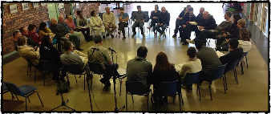
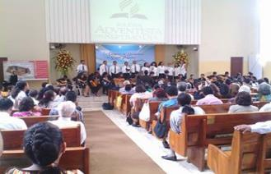
TESELLİ, ÖVGÜ VE DÜZEN
“Çünkü bedenen sizden uzak olsam da, ruhen sizinle birlikteyim ve Mesih'e olan imanınızın sağlamlığını ve düzeninizi görmekten sevinç duyuyorum.” (Koloseliler 2:5)
Pavlus, Kolose kilisesini şahsen tanımamasına rağmen, onun sahte öğretilerle tehdit edildiğini biliyordu (Kol. 2:1, 4).
Bu nedenle, onlara bu tehlikeyle başa çıkmalarına yardımcı olacak üç açık amaçla mektup yazıyor (Koloseliler 2:2 NIV):
kalplerinde cesaretlenebilirler
ve sevgiyle birleşebilirler
tam bir anlayışın tüm zenginliğine sahip olabilmeleri için
Tanrı'nın gizemini, yani Mesih'i bilmeleri için
Yanlış öğretileri belirlemeden önce, Koloseliler için iki övgü vardır: iyi bir düzenleri vardır ve imanlarında sağlamdırlar (Koloseliler 2:5).
Pavlus'un burada bahsettiği "düzen", ibadette ve kilisenin çeşitli faaliyetlerinde düzen anlamına gelir. Liderlik ve sorumlulukların paylaşımı olmalıdır; faaliyetler uygun bir şekilde yürütülmelidir; vb. Bu, müjdenin daha iyi duyurulmasını sağlayacak ve onları bazı hatalardan koruyacaktır.

Slide 7

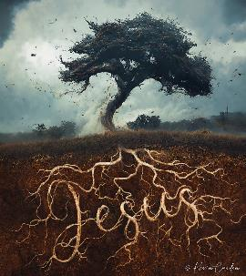
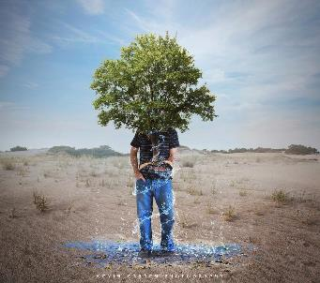
MESİH'TE KÖKLENMİŞ
“O'nda kök salmış ve O'nda inşa edilmiş, imanda sağlamlaşmış, öğretildiği gibi, şükranla dolu olun.” (Koloseliler 2:7)
Kurtuluşu, doktrinleri kabul ederek değil, bir Kişiyi kabul ederek elde ederiz (Koloseliler 2:6). Ancak bunlar da gereklidir. Pavlus, “öğretildiği gibi” Mesih'te yürümemizi öğütler (Koloseliler 2:7b).
İsa ile yürüdükçe, O'na kök salarız. Mecazi olarak, bizler “Rab'bin diktiği ağaçlarız, O'nun yüceltilmesi için” (Yeşaya 61:3). Bizler İsa'ya ve O'nun öğretilerine sarılan “ağaçlar”ız (Mezmurlar 1:3).
Şimdi, iki tür doktrin vardır
İsa ve İncil'de kaydedilen öğretilerine göre
İmanımız güçlenir ve şükranla dolup taşarız (Kol. 2:7)
Felsefeler ve boş inceliklere, insanların geleneklerine göre
Aldatılır, yargılanır ve ödülümüzden mahrum bırakılırız
(Kol. 2:8, 16, 18)

Slide 8

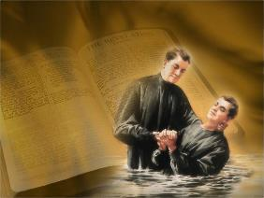

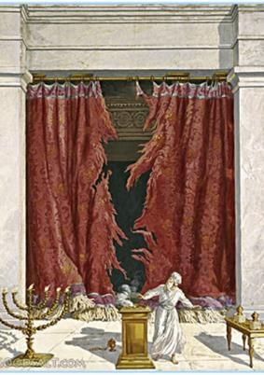
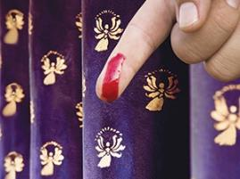
ÇARMİHİNE ÇAKILMIŞ YAZILI YÖNETMELİKLER
“Bize karşı olan, bize aykırı olan kanunların el yazısını silip, onu çarmıhına çivilayarak ortadan kaldırdı” (Koloseliler 2:14)
İbrahim, sünnet yoluyla Tanrı ile yaptığı antlaşmayı onayladı (Yaratılış 17:11). Biz de, “Mesih'in sünneti” olan vaftiz yoluyla İsa ile yaptığımız antlaşmayı onaylıyoruz (Koloseliler 2:11-12). Bu, fiziksel sünnetin artık gerekli olmadığı anlamına gelir. Bu noktayı açıklığa kavuşturan Pavlus, İsa'nın çarmıhta yaptığı işten söz eder. İsa neyi başardı?
O bize hayat verdi, günahlarımızı bağışladı (Kol. 2:13)
Bize karşı olan yasal borçlarımızı iptal etti (Kol. 2:14)
Kötülüğün güçleri ve otoriteleri üzerinde zafer kazandı (Kol. 2:15)
Efesliler 2:14-15, bize karşı olan “yönetmelikler” veya “gereklilikler”in, Yahudiler ile Yahudi olmayanlar arasında bir ayrılık duvarı oluşturan tören yasası olduğunu açıklığa kavuşturur.
Bu nedenle, Mesih'te yerine getirilmiş ve sona ermiş olan Eski Ahit'in tören yasalarına uymak konusunda artık endişelenmemize gerek yoktur.

Slide 9

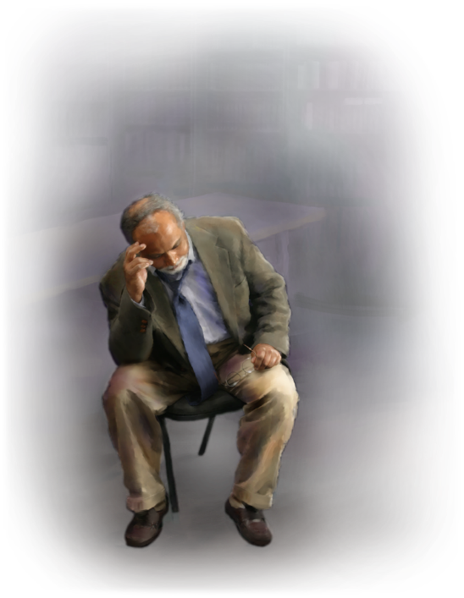
İNANCI SALLAYAN SORUNLAR

Slide 10


KUTSAL GÜN, YENİ AY, ŞABAT GÜNLERİ
“Öyleyse kimse sizi yemek, içmek, bayram, yeni ay veya sabbat günleri konusunda yargılamasın” (Koloseliler 2:16)
Sünnetin yanı sıra, Yahudileri diğer uluslardan ayıran başka noktalar da vardı: dini ayinler ve bayramlar.
Pavlus sünnetin rolünü zaten açıkça belirtmişti. Şimdi, "bırakın" ifadesiyle Pavlus, "el yazısı"nın (tören yasaları) geçersiz kılınmasının sonuçlarını belirtir: İsa'nın çarmıhta ölerek yerine getirdiği ayinleri ve bayramları kutlamak artık kurtuluş için zorunlu değildi (Mt. 27:51; Kol. 2:16).
Pavlus, Kutsal Yer'in tüm tören sistemini tek bir cümlede özetlemek için Hoşea 2:11'den alıntı yapıyor gibi görünüyor. Bu, burada bahsedilen Şabatların haftalık Şabat (ahlaki yasada yer alan, evrensel ve Yahudiler ve Yahudi olmayanlar için geçerli olan) değil, yedi ritüel Şabat (haftanın hangi gününe denk geldiğine bakılmaksızın kutlanan) olduğunu ima eder.

Slide 11


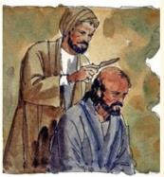
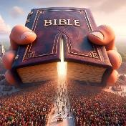
İNSANLARIN EMİRLERİ
“Bu kurallar, kullanıldıkça yok olmaya mahkum olan şeylerle ilgilidir” (Koloseliler 2:22 NIV)
Pavlus'un mektubunda birkaç kez bahsettiği sahte öğretmenler, kurtuluşa erişmek için Yahudi yasasına bağlı kalmanın gerekliliğini öğreten Yahudilerdi (Elçilerin İşleri 15:1, 5). Bu yasalar, hahamlar tarafından oluşturulan birçok kuralı da içeriyordu.
Pavlus'un mantığını takip edelim. Vaftizde "dünyanın ilkelerine" öldük ve Mesih için yaşıyoruz. Örneğin, törenle ilgili kirlilikler konusunda endişelenmeye devam edersek, hala dünyada yaşıyoruz demektir ve kullanımla ortadan kaybolan şeylerle ilgileniyoruz demektir (Kol. 2:20-22).
Ancak Pavlus, bu ayinlere alışkın Yahudiler için bunların, kalbi dönüştürmek için yararlı olmasa da, kendileri için belirli bir ahlaki değeri olduğunu açıklar (Koloseliler 2:23).
Özetle, insan felsefesi veya mantığıyla değil, Kutsal Yazılarda yer alan –ilahi ilhamla yazılmış– öğretilerle hareket etmeliyiz.

Slide 12

“Hıristiyan, Lübnan sedirine benzetilir. Bu ağacın, verimli toprağa birkaç kısa kök salmaktan daha fazlasını yaptığını okudum. Güçlü köklerini toprağın derinliklerine salar ve daha da güçlü bir tutunma arayışında daha da derine iner. Ve şiddetli fırtınada, altındaki kablo ağıyla sabit durur.
Hıristiyan da aynı şekilde, köklerini Mesih'e derinlemesine salar. Kurtarıcısına iman eder. Kime inandığını bilir. İsa'nın Tanrı'nın Oğlu ve günahkarların Kurtarıcısı olduğuna tamamen ikna olmuştur. ... .... İmanın kökleri derinlere iner. Gerçek Hıristiyanlar, Lübnan sediri gibi, yumuşak yüzey toprağında yetişmezler, Tanrı'ya kök salarlar, dağ kayalarının yarıklarına çakılırlar.”
EGW (Yüksek Çağrımız, 21 Kasım)

Slide 13


